Slide 1

전류 계측 Data
과목명 : 산업인공지능개론
학번 : 2020254007
이름 : 장민우

Slide 2

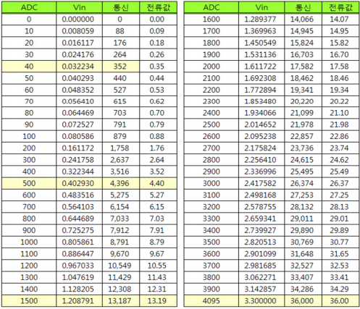
전류계측
12Bit Resolution ADC 사용

Slide 3
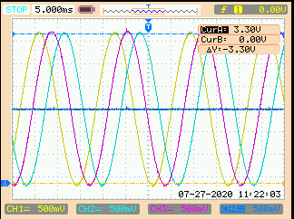
1주기 16.6ms
R_Current S_Current T_Current Ref
260us 마다 ADC값을 읽은후 Ref를 기준으로 전류의 값들은 절대값을 취함
한주기(16.6ms)마다 전류를 구함
Ex) REF: 2048
R_Current : 2050,2051,2052,2053…2046,2045,2044……
1주기 SUM : (2050-2048) + (2048-2044) + ………
SUM한 값을 전류 환산값에 대입하여 전류를 구함.

Slide 4
260us마다 읽은 전류값들을 1주기마다 SUM한 값들
전류값으로 환산시 300이란 값은 0.5A임.
301 | 301 | 301 | 301 | 295 | 299 | 301 | 301 | 301 | 301 | 295 | 299
302 | 300 | 295 | 302 | 298 | 302 | 302 | 300 | 295 | 302 | 298 | 302
299 | 299 | 298 | 299 | 296 | 299 | 299 | 299 | 298 | 299 | 296 | 299
300 | 301 | 296 | 300 | 298 | 300 | 300 | 301 | 296 | 300 | 298 | 300
305 | 299 | 298 | 305 | 299 | 308 | 305 | 299 | 298 | 305 | 299 | 308
302 | 298 | 299 | 302 | 301 | 302 | 302 | 298 | 299 | 302 | 301 | 302
304 | 300 | 301 | 304 | 300 | 304 | 304 | 300 | 301 | 304 | 300 | 304
306 | 299 | 300 | 306 | 306 | 306 | 306 | 299 | 300 | 306 | 306 | 306
301 | 301 | 301 | 303 | 302 | 300 | 301 | 301 | 301 | 303 | 302 | 300
295 | 302 | 295 | 295 | 295 | 295 | 295 | 302 | 295 | 295 | 295 | 295
297 | 306 | 298 | 299 | 297 | 297 | 297 | 306 | 298 | 299 | 297 | 297
296 | 308 | 296 | 296 | 296 | 296 | 296 | 308 | 296 | 296 | 296 | 296
298 | 306 | 295 | 298 | 298 | 298 | 298 | 306 | 295 | 298 | 298 | 298
297 | 305 | 298 | 297 | 297 | 297 | 297 | 305 | 298 | 297 | 297 | 297
300 | 300 | 296 | 300 | 300 | 300 | 300 | 300 | 296 | 300 | 300 | 300
299 | 301 | 298 | 298 | 299 | 298 | 299 | 301 | 298 | 298 | 299 | 298
300 | 302 | 299 | 300 | 295 | 300 | 300 | 302 | 299 | 300 | 295 | 300
299 | 308 | 301 | 299 | 298 | 299 | 299 | 308 | 301 | 299 | 298 | 299
301 | 295 | 300 | 301 | 296 | 301 | 301 | 295 | 300 | 301 | 296 | 301
300 | 298 | 300 | 300 | 298 | 300 | 300 | 298 | 300 | 300 | 298 | 300
301 | 296 | 301 | 300 | 299 | 297 | 301 | 296 | 301 | 300 | 299 | 297
302 | 298 | 302 | 302 | 301 | 296 | 302 | 298 | 302 | 302 | 301 | 296
299 | 299 | 299 | 299 | 300 | 298 | 299 | 299 | 299 | 299 | 300 | 298
300 | 301 | 300 | 300 | 297 | 297 | 300 | 301 | 300 | 300 | 297 | 297
305 | 300 | 305 | 306 | 300 | 300 | 305 | 300 | 305 | 306 | 300 | 300
302 | 302 | 302 | 302 | 299 | 298 | 302 | 302 | 302 | 302 | 299 | 298
304 | 304 | 304 | 304 | 301 | 300 | 304 | 304 | 304 | 304 | 301 | 300
306 | 306 | 306 | 295 | 299 | 299 | 306 | 306 | 306 | 295 | 299 | 299
301 | 301 | 303 | 298 | 301 | 301 | 301 | 301 | 303 | 298 | 301 | 301
295 | 295 | 295 | 296 | 300 | 295 | 295 | 295 | 295 | 296 | 300 | 295
297 | 298 | 299 | 298 | 302 | 298 | 297 | 298 | 299 | 298 | 302 | 298
296 | 296 | 296 | 299 | 299 | 296 | 296 | 296 | 296 | 299 | 299 | 296
298 | 298 | 298 | 301 | 300 | 298 | 298 | 298 | 298 | 301 | 300 | 298
295 | 297 | 297 | 300 | 305 | 299 | 295 | 297 | 297 | 300 | 305 | 299
298 | 300 | 300 | 300 | 302 | 301 | 298 | 300 | 300 | 300 | 302 | 301
296 | 299 | 298 | 299 | 304 | 300 | 296 | 299 | 298 | 299 | 304 | 300
298 | 300 | 300 | 301 | 306 | 306 | 298 | 300 | 300 | 301 | 306 | 306
299 | 299 | 299 | 299 | 301 | 301 | 299 | 299 | 299 | 299 | 301 | 301

